Slide 1
Cordée de la réussite ENSMM :
HACKATHON Jeudi 12 mai 2022
avec la startup VIBISCUS

Slide 2
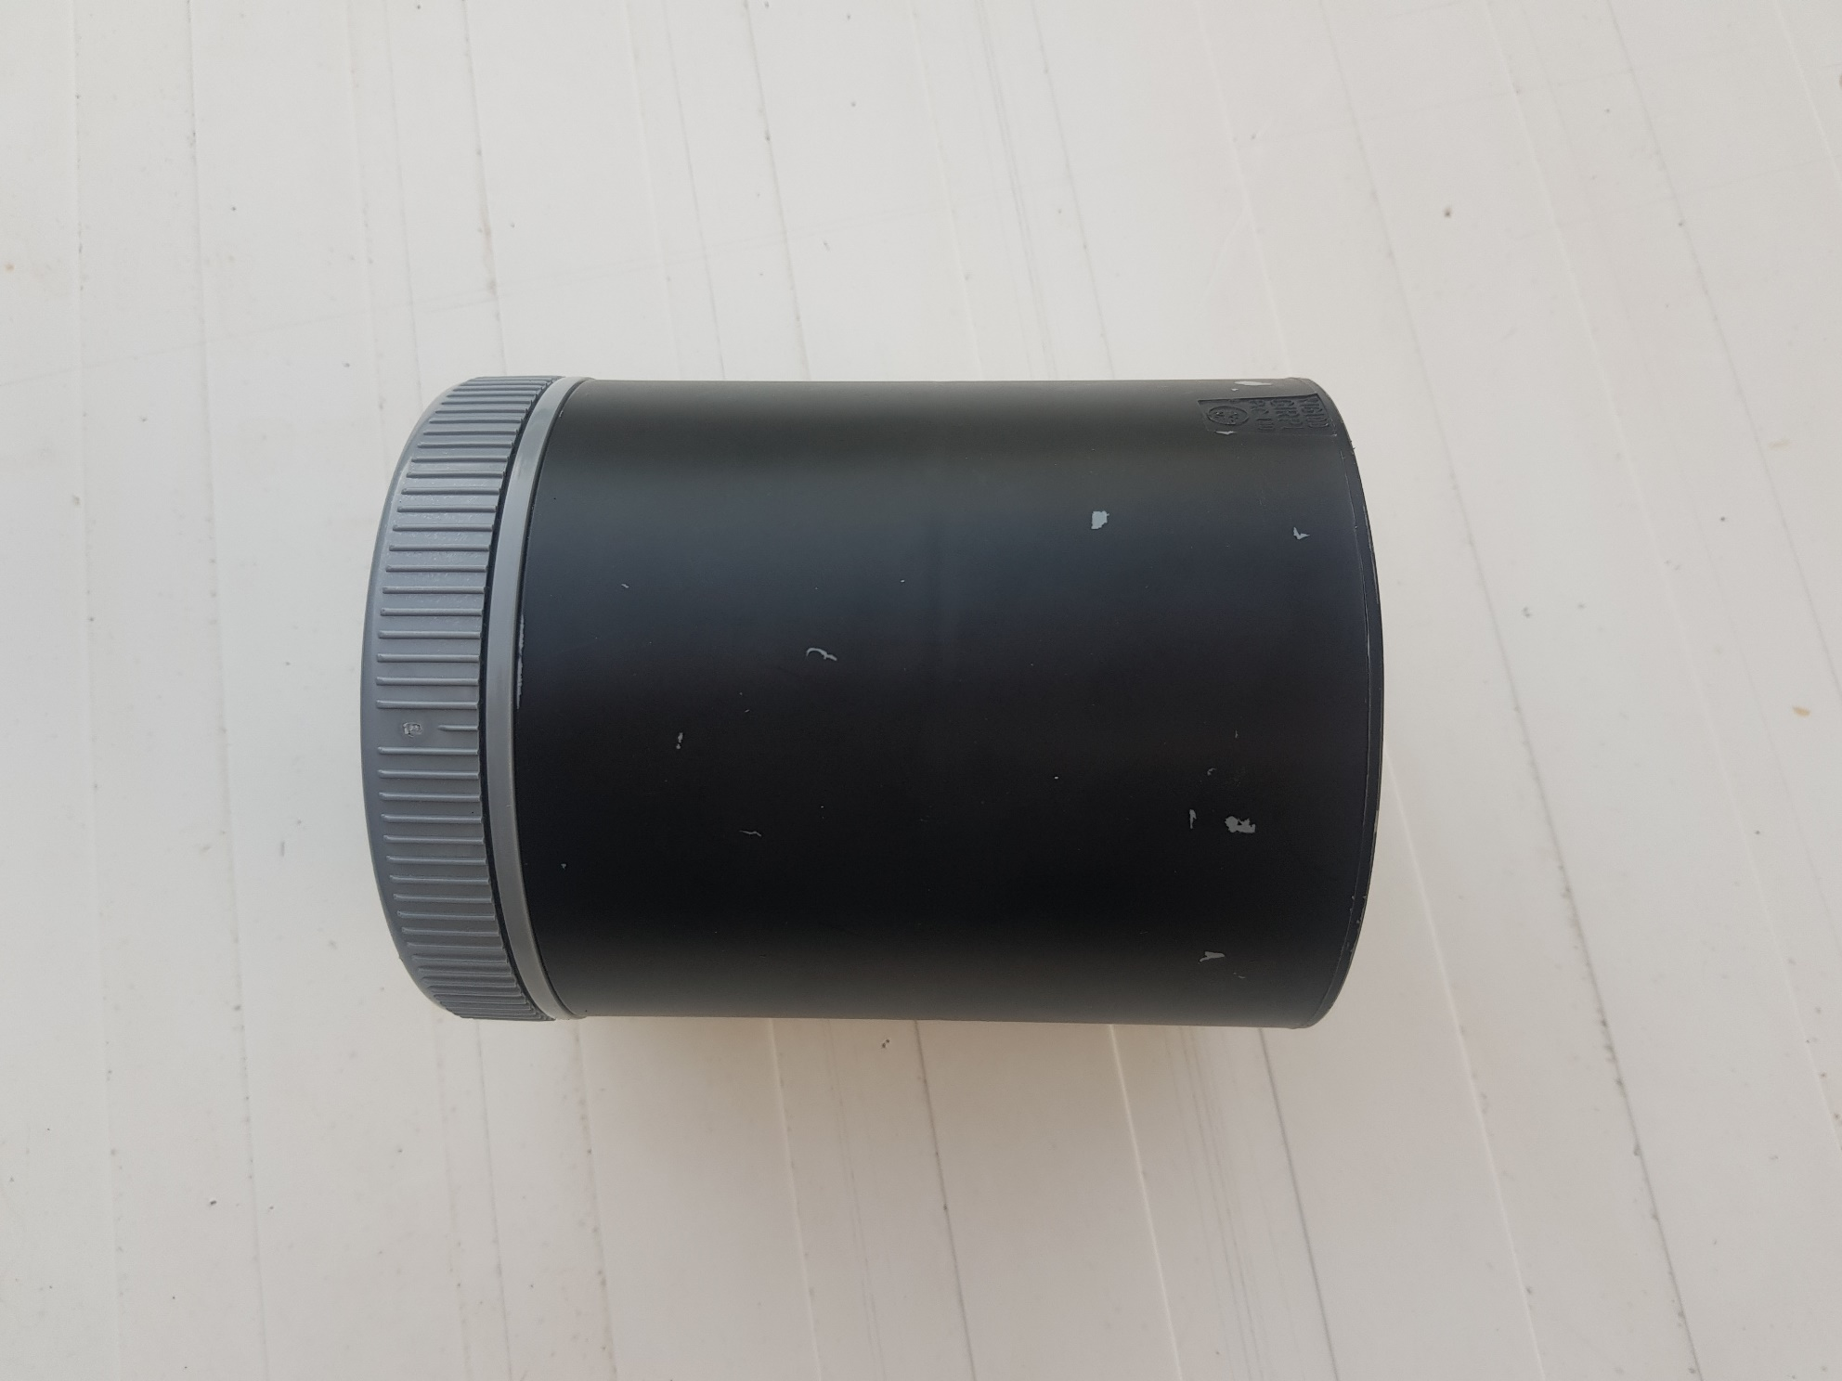
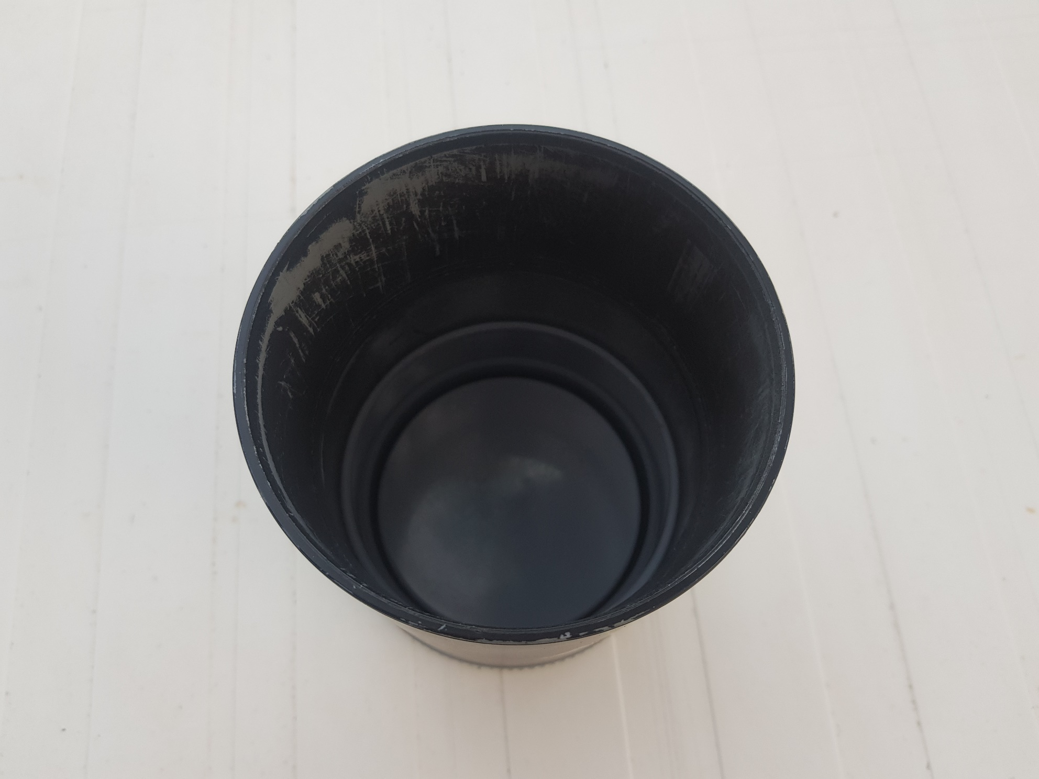
LE DEFI ?
VOUS AVEZ 2 HEURES POUR TROUVER UNE SOLUTION POUR ABSORBER
LE PLUS DE BRUIT POSSIBLE ET
ETRE CAPABLE D’EXPLIQUER VOTRE DEMARCHE.
COMMENT ?
EN REALISANT UN CYLINDRE DE 10 CM DE DIAMETRE ET DE 7 CM DE HAUTEUR MAXIMUM
AVEC DIFFERENTS MATERIAUX MIS A VOTRE DISPOSITION ( PAS PLUS DE 5).

Slide 3
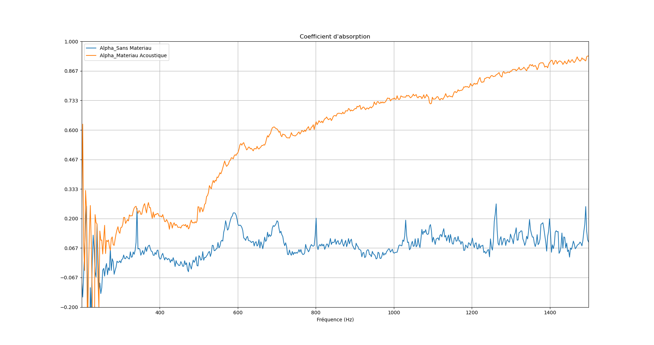
TEST DE VOTRE SOLUTION

Slide 4
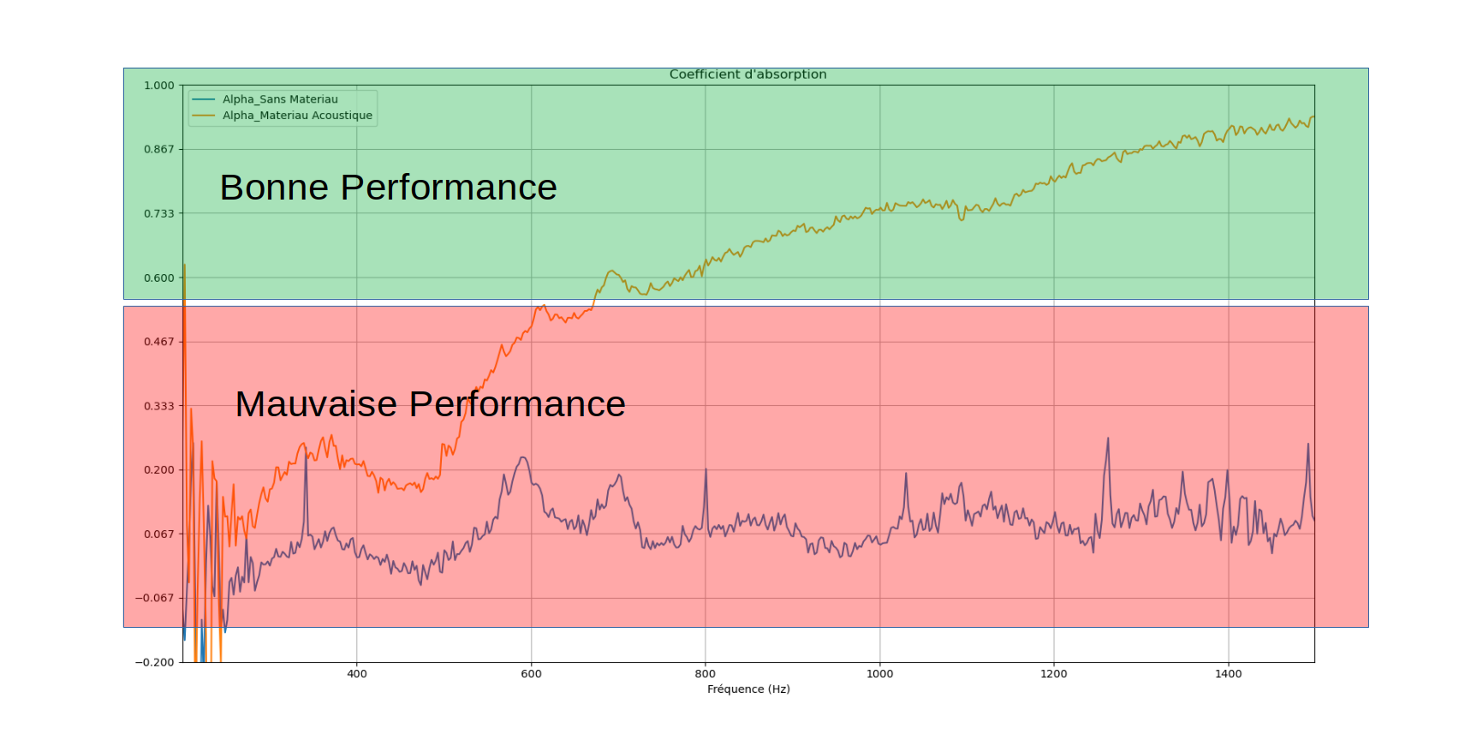
PLUS LA COURBE S’APPROCHE DE 1, PLUS ON ABSORBE LE BRUIT.

Slide 5
QUELQUES CONSEILS
CHAQUE EQUIPE A LE DROIT A 3 ESSAIS.
PRENEZ LE TEMPS DE BIEN REFLECHIR AUX ASSOCIATIONS DE MATERIAUX.
IL EST TRES IMPORTANT DE POUVOIR EXPLIQUER VOTRE DEMARCHE.
A LA FIN DES DEUX HEURES CHAQUE EQUIPE AURA 5 MIN POUR PRESENTER SA DEMARCHE ET SES RESULTATS.
POUR GAGNER, IL FAUT LA MEILLEURE COURBE D’ABSORPTION (CELLE QUI SERA LA PLUS PROCHE DE 1).

Slide 6
A VOUS DE JOUER !

